Slide 2

Khởi động
ưu
ươu
chim khướu
mưu trí
chai rượu
cấp cứu

Slide 3
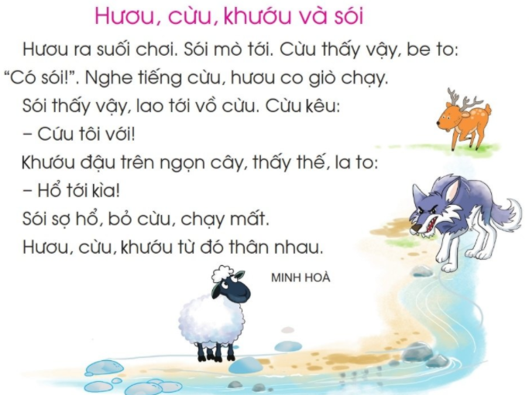

Slide 4
a
o
o
e
o
a
o
e

Slide 5
oa
a
o
oe
e

Slide 6

loa
l
oa
cái loa

Slide 7

̖
choe
̖
ch
oe
̖
chích choe

Slide 8
oa
oe
loa
choè
cái loa
chích choè

Slide 9
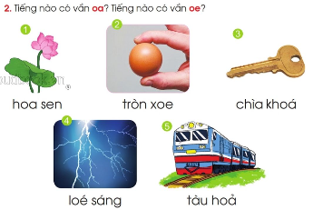

Slide 10
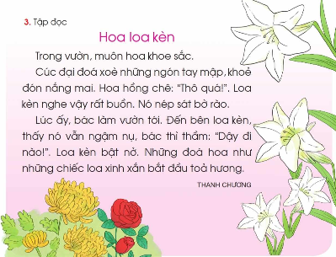

Slide 11
Luyện đọc từ khó
toả hương
khoe sắc
ngậm nụ
cúc đại đoá
hoa loa kèn
muôn hoa khoe sắc

Slide 12
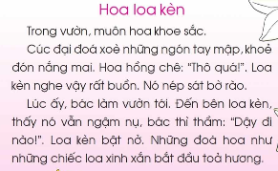
1
2
3
4
5
6
8
7
9
10
11

Slide 15
Ý nào đúng ?
a) Hoa kèn không muốn nở vì sợ cúc chê nó thô.
b) Nhờ bác làm vườn khích lệ, loa kèn bật nở.

Slide 16
